Slide 1

交换配置实验

Slide 2
学习内容
交换机的基本操作
VLAN技术的工作原理
VLAN技术配置

Slide 3
交换机配置模式
配置模式 | 提示符 | 进入命令
用户模式 | Switch>
特权模式 | Switch# | enable
全局模式 | Switch(config)# | configure terminal
接口配置模式 | Switch(config-if)# | Interface f 1/1

Slide 4
交换机配置命令模式
EXEC模式：
  用户模式switch>
    交换机信息的查看，简单测试命令
  特权模式switch#
    查看、管理交换机配置信息，测试、调试
配置模式：
  全局配置模式switch(config)#
    配置交换机的整体参数
  接口配置模式switch(config-if)#
    配置交换机的接口参数

Slide 5
交换机配置命令模式
进入全局配置模式
  Switch#configure terminal
  Switch(config)#exit
  Switch#
进入接口配置模式
  Switch(config)#interface gigabitethernet 0/1
  Switch(config-if)#exit
  Switch(config)#
从子模式下直接返回特权模式
  Switch(config-if)#end
  Switch#

Slide 6
命令行其他功能
获得帮助
  switch#?
  switch#show ?
命令简写
  全写：switch# configure terminal
  简写：Switch# config
使用历史命令
  Switch# (向上键)
  Switch# (向下键)

Slide 7
配置文件的管理
删除配置
  删除当前的配置： 在配置命令前加no
    例：switch(config-if)# no ip address
查看配置文件内容
  Switch#show configure 查看保存在FLASH里的配置信息
  Switch#show running-config 查看RAM里当前生效的配置

Slide 8
VLAN技术
Notes:
该页本章PPT每项议题首页，用于表述本议题的主题。每项议题的开始都要使用本页
课程议题使用38磅黑体，加阴影。
一级标题为“本章内容”的一级标题。使用32磅黑体，加粗，加阴影。

Slide 9

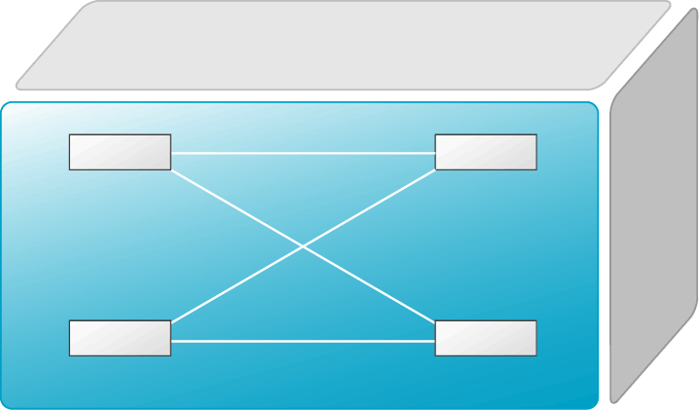

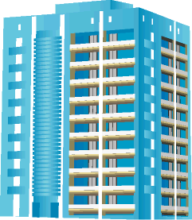

交换网络中的问题
安全
广播
广播域
在交换机组成的校园网络里所有主机都在同一个广播域内

Slide 10
交换网络中的问题
VLAN20
VLAN10
VLAN30
VLAN40
通过VLAN技术可以对网络进行一个安全的隔离、分割广播域

Slide 11

VLAN技术
交换机
1
2
3
4
广播帧
广播帧
广播域
广播域
VLAN 概述（Virtual Local Area Network）
  VLAN是划分出来的逻辑网络，是第二层网络。
  VLAN端口不受物理位置的限制。
  VLAN 隔离广播域。

Slide 12
VLAN的种类
基于端口的VLAN
  针对交换机的端口进行VLAN的划分，不受主机的变化影响
基于协议的VLAN
  在一个物理网络中针对不同的网络层协议进行安全划分
基于MAC地址的VLAN
  基于主机的MAC地址进行VLAN划分，主机可以任意在网络移动而不需要重新划分
基于组播的VLAN
  基于组播应用进行用户的划分
基于IP子网的VLAN
  针对不同的用户分配不同子网的IP地址，从而隔离用户主机，一般情况下结合基于端口的VLAN进行应用

Slide 13
VLAN的类型:Port VLAN
F0/1
F0/2
F0/3
基于交换机的端口(一个端口只属于一个VLAN， Port VLAN设置在连接主机的端口)

Slide 14
什么是Port VLAN ？
Port VLAN设置在连接主机的端口，即将交换机的端口划到某个VLAN中，如：端口F0/1划到VLAN2中，那端口F0/2连接的主机就属于VLAN 2这个虚拟的局域网
备注
  VLAN划分则可以使一个VLAN跨越多个交换机
  一个端口只能属于一个 VLAN
  多个端口可以同属于同一个VLAN，但一个端口不能划到多个VLAN中，只能划到一个VLAN中

Slide 15
Port-VLAN原理
通过查找MAC地址表，交换机对发往不同VLAN的数据不转发
交换机端口 | MAC地址 | VLAN ID
F0/1 | A | 10
F0/2 | B | 20
F0/3 | C | 10
F0/1
F0/2
F0/3
Vlan 10
Vlan 20
Vlan 10
A
B
C
A B
A C
X

Slide 16
配置Port VLAN
创建VLAN10，将它命名为test的例子
  Switch# configure terminal
  Switch(config)# vlan 10
  Switch(config-vlan)# name test
  Switch(config-vlan)# end
把接口 0/10加入VLAN10
  Switch# configure terminal
  Switch(config)# interface gigabitethernet 0/10
  Switch(config-if)# switchport mode access
  Switch(config-if)# switchport access vlan 10
  Switch(config-if)# end

Slide 17
Port VLAN 的配置
将一组接口加入某一个VLAN
  Switch(config)#interface range gigabitethernet 0/1-8，0/15，0/20
  Switch(config-if-range)# switchport access vlan 20
注：连续接口 0/1-8，不连续接口用逗号隔开，但一定要写明模块编号

Slide 18
VLAN的类型:Tag VLAN
Switch A
Switch B
Tag VLAN
VLAN10
VLAN20
VLAN30
VLAN10
VLAN20
VLAN30
TagVLAN特点
  传输多个VLAN的信息
  实现同一VLAN跨越不同的交换机
  要求Ttunk至少要100M

Slide 19
什么是Tag VLAN ？
用一条链路连接两交换机，并且设置此链路属于所有VLAN，这种VLAN叫Tag VLAN，设为Tag VLAN的端口叫TRUNK端口
Tag VLAN的特点
  可以传输多个VLAN信息，默认属于所有VLAN
  可以实现跨交换机的同一VLAN内主机的通信
需要注意
  配置Tag VLAN的端口要求数率至少为100M；该条链路就叫Trunk主干链路，是一条物理链路，默认情况下承载交换机上所有VLAN信息

Slide 20
Port VLAN和Tag VLAN区别
Port VLAN的端口属于一个VLAN，Tag VLAN的端口默认属于所有VLAN
Port VLAN端口用于连接一台主机，Tag VLAN的端口用于交换机间级联
数据从Port VLAN端口转发时不带有Tag标签，从Tag VLAN端口转发时带有Tag标签

Slide 21
VLAN的标识
交换机上多个VLAN通过Trunk链路，如何识别不同VLAN的帧呢？
采用给VLAN打标识
目前的标准是IEEE802.1Q，锐捷网络交换机默认情况采用的就是IEEE802.1Q标准
IEEE802.1Q
遵循此标准的VLAN数据包都被打上4字节的Tag标签，标签插入在正常以太网数据帧中间，位置在源目的MAC地址后面

Slide 22
IEEE802.1Q数据帧
2字节标记协议标识
2字节标记控制信息
目的,源MAC地址
类型,数据
重新计算帧检测序列
标记协议标识（TPID）:
  固定值0x8100,表示该帧载有802.1Q标记信息
标记控制信息（TCI）:
  Priority：3比特，表示优先级
  Canonical format indicator：1比特，表示总线型以太网、FDDI、令牌环网
  VlanID：12比特，表示VID，范围1－4094

Slide 23
802.1Q工作原理
Tag标签
交换机1
交换机2
数据帧
Trunk
Trunk
A
B
802.1Q工作特点
  802.1Q数据帧传输对于用户是完全透明的。
  Trunk上默认会转发交换机上存在的所有VLAN的数据。
  交换机在从Trunk口转发数据前会在数据打上个Tag标签，在到达另一交换机后，再剥去此标签。
注意：如果发送的数据帧在同一台交换机上，不经过Trunk链路时，不需要加标签。

Slide 24
配置Tag VLAN-Trunk
把Fa0/1配成Trunk口
  Switch# configure terminal
  Switch(config)# interface gigabitethernet0/1
  Switch(config-if)# switchport mode trunk
把端口Fa0/20 配置为Trunk端口，但是不包含VLAN 2
  Switch(config)# interface gigabitethernet 0/20
  Switch(config-if)# switchport trunk allowed vlan remove 2
  Switch(config-if)# end

Slide 25
Native VLAN
配置命令：
  Switch(config-if)# switchport trunk native vlan 20
  Switch(config-if)# end
注意：
  每个Trunk口的缺省native VLAN是VLAN 1
  在配置Trunk链路时，请确保连接链路两端的Trunk口属于相同的native VLAN

Slide 26
查看VLAN配置
验证配置信息
  Switch# show interfaces gigabitethernet0/20 switchport
Interface Switchport Mode Access Native Protected VLAN lists
--------- ---------- --------- --------- -------- --------- -----------
Fa0/20 Enabled Trunk 1 1 Enabled 1,3-4094
  Switch# show vlan
VLAN Name Status Ports
---- -------- -------- ---------------
1 default active Fa0/1, Fa0/2, Fa0/3, Fa0/4,
Fa0/5, Fa0/6, Fa0/7, Fa0/8,
Fa0/9,Fa0/10, Fa0/11, Fa0/12,
Fa0/13,Fa0/18, Fa0/19, Fa0/20,
Fa0/21, Fa0/22
4 VLAN0004 active Fa0/14, Fa0/15, Fa0/16, Fa0/17,Fa0/20
5 VLAN0005 active Fa0/20,Fa0/23,Fa0/24

